Slide 1
https://wordwall.net/ar/resource/28358067
https://wordwall.net/ar/resource/7736687
https://wordwall.net/ar/resource/6418456
https://wordwall.net/ar/resource/7306077

Slide 3
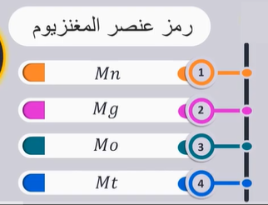
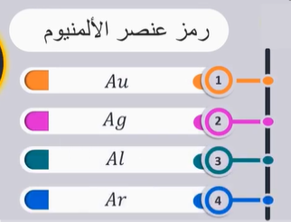
المغنسيوم

Slide 5
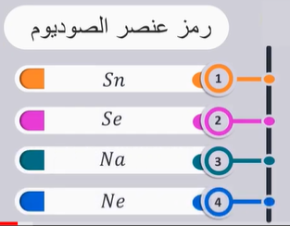

Slide 8
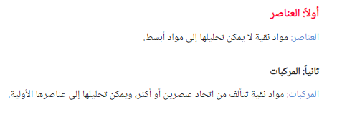
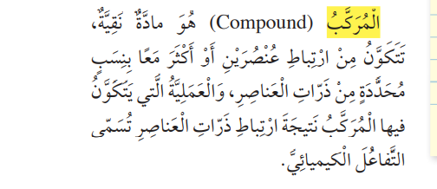

Slide 14
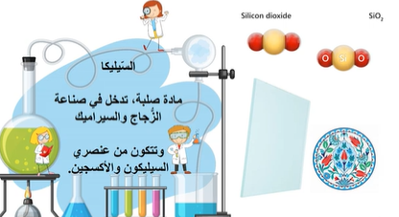

Slide 15
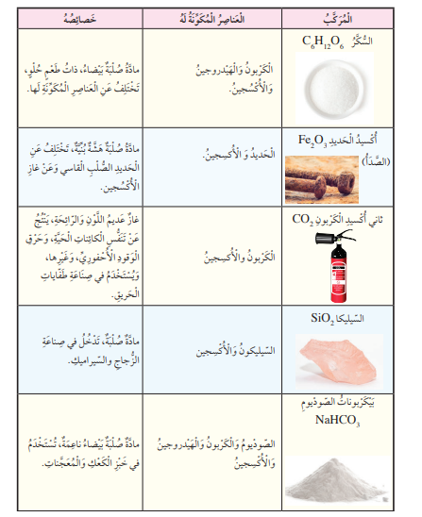

Slide 18
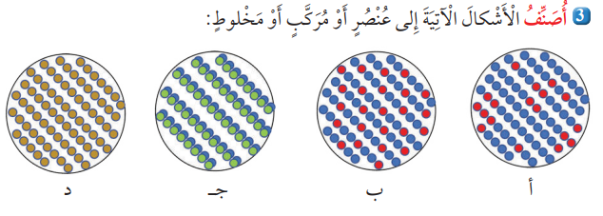
خليط
عنصر
مركب
خليط

Slide 20
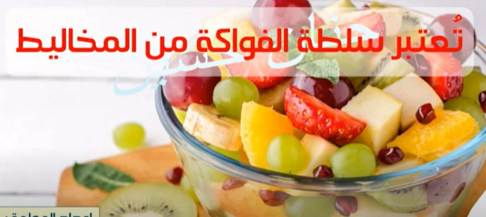

Slide 22
https://wordwall.net/ar/resource/6273540
المخلوط | المركب | العنصر
الماء والملح | الماء | الاكسجين
سلطة الفواكة | اكسيد الحديد | الكربون
الهواء | السكر
المكسرات
القهوة

Slide 26
السيليكا
السكر
الاكسجين
الماء

Slide 28
